Slide 1




Pac Man
GAME Project
최종 발표
1801532
강성준

Slide 2
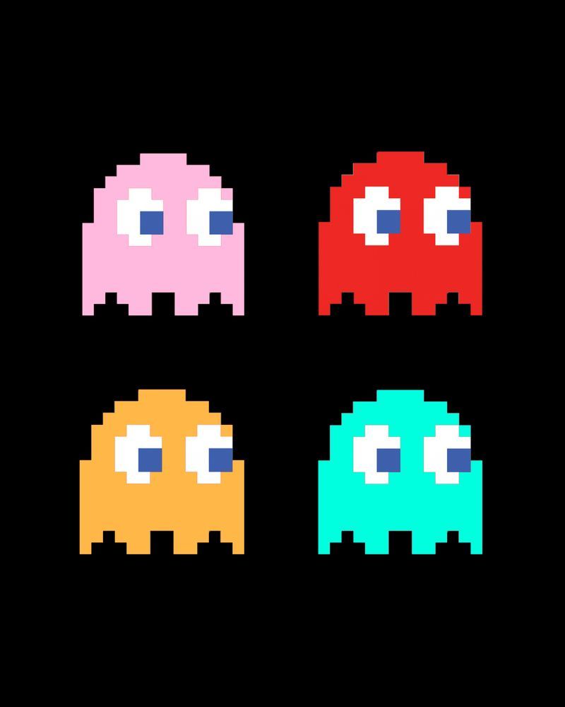
목 차
#include, void, Map
Pac Man & Monster
Movement
Main(void)
Start & end
게임 실행
참고 자료

Slide 3
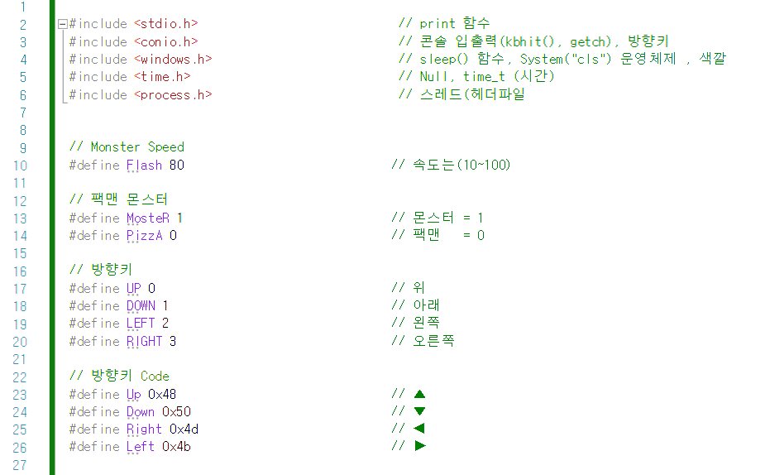
#include

Slide 4
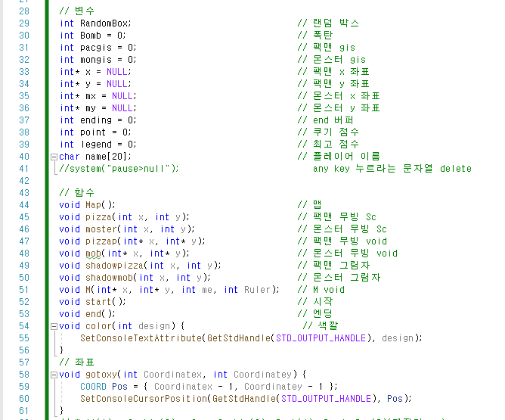
변수 & void

Slide 5
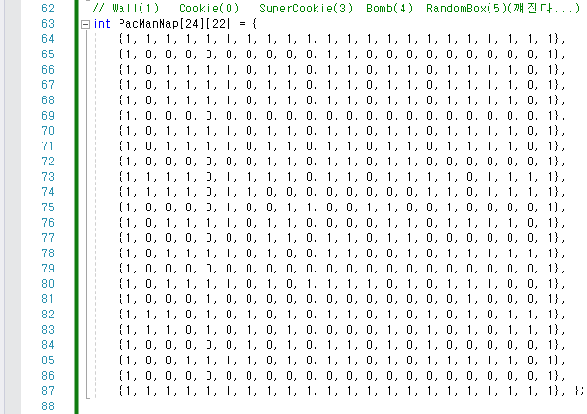
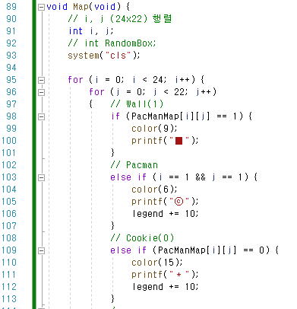
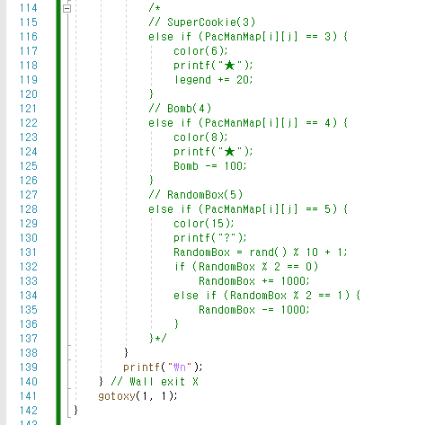
Map

Slide 6
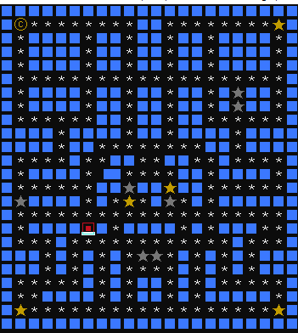
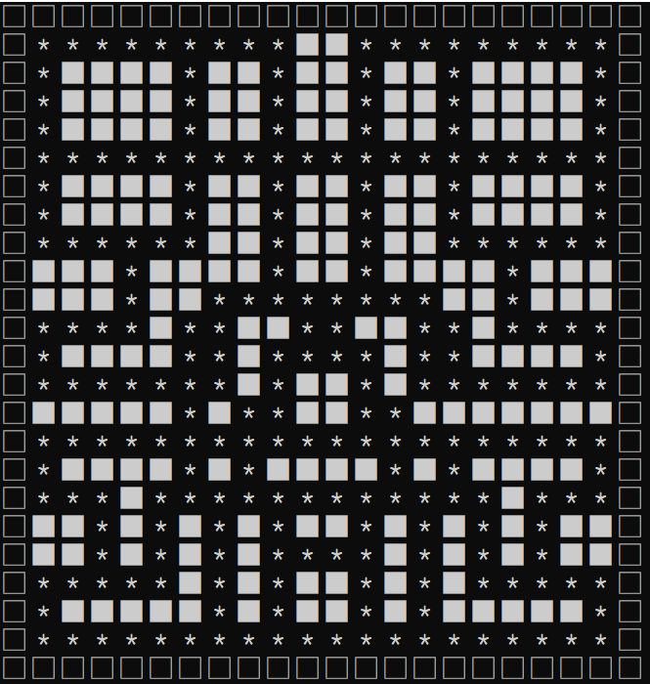

게임 화면
♠
♠
♠
♠
ⓒ

Slide 7
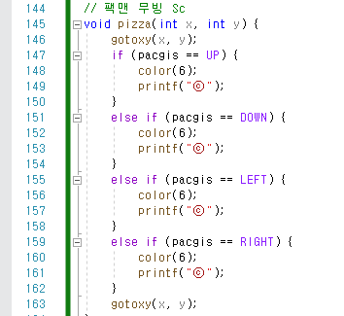
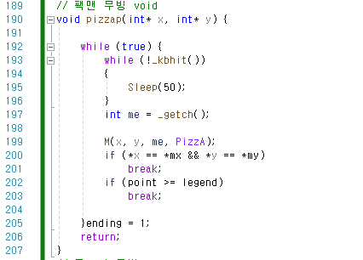


Pac Man
ⓒ

Slide 8
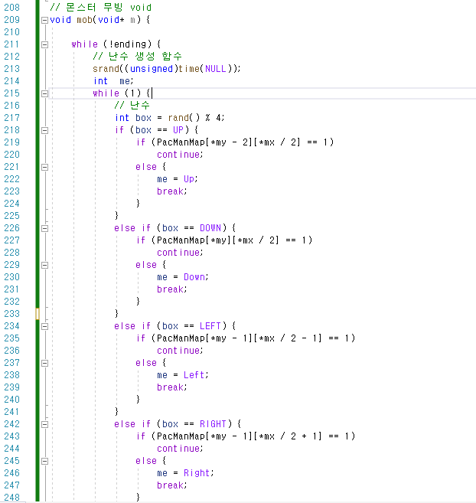
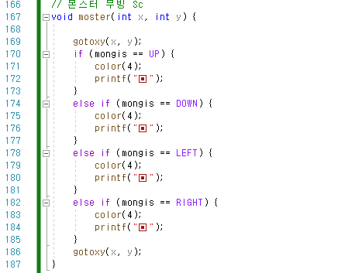

Monster
♠

Slide 9
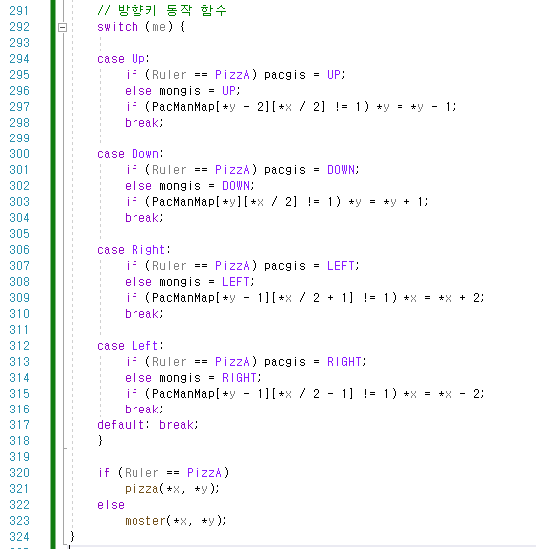
Movement

Slide 10
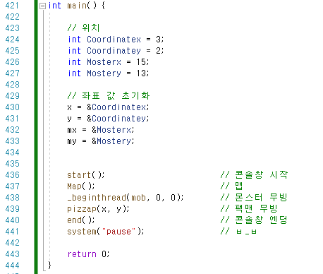
Main(void)

Slide 11
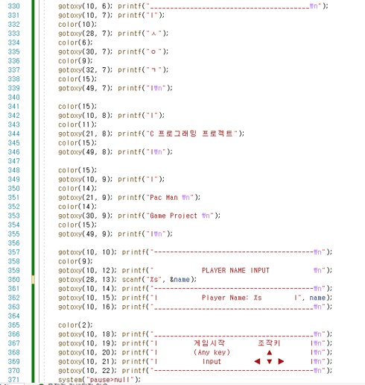
시작 화면

Slide 12
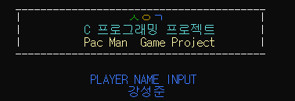
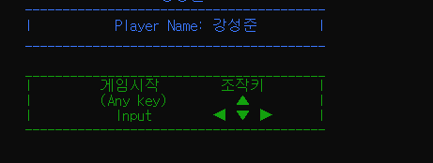
시작 화면

Slide 13
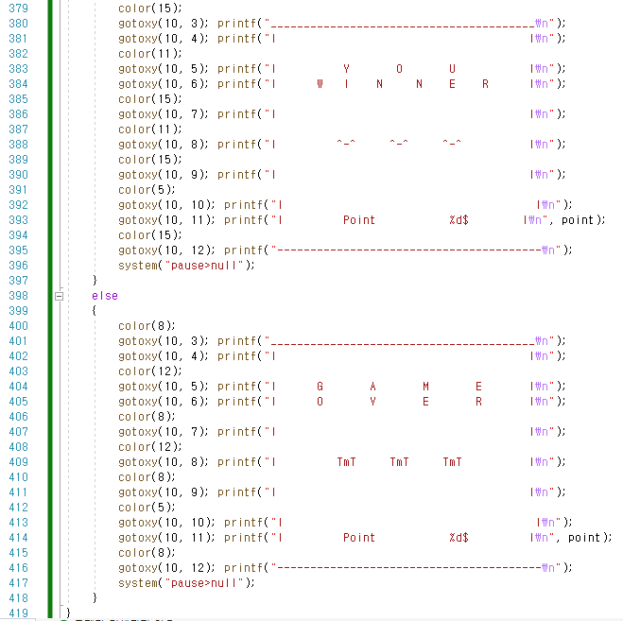
엔딩 화면

Slide 14
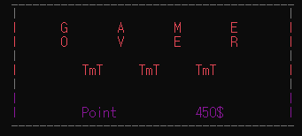
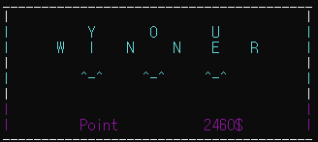
엔딩 화면

Slide 15
게임 실행

Slide 16
해결 못한 점
몬스터 2개 생성
음악 넣기
맵이 깨지는 현상
플레이 시간
다음 스테이지
점수 void (지역변수 잘못 설정 함)

Slide 17
참고자료
https://monny.tistory.com/5
conio.h, windows.h, gotoxy
https://kcoder.tistory.com/entry/define%EB%9E%80-define-%EC%82%AC%EC%9A%A9%EB%B2%95-%EC%8A%A4%EC%83%B7%EC%84%A4%EB%AA%85-20110909%EC%9D%BC-%EC%88%98%EC%A0%95
define
https://m.blog.naver.com/PostView.naver?isHttpsRedirect=true&blogId=sharonichoya&logNo=220475095313
난수 생성 함수
https://nightohl.tistory.com/entry/c%EC%96%B8%EC%96%B4-cmd-%EC%BD%98%EC%86%94-%EC%B6%9C%EB%A0%A5-%EC%83%89%EC%83%81-%EB%B0%94%EA%BE%B8%EA%B8%B0
콘솔 색상
https://huiyu.tistory.com/entry/C%EC%96%B8%EC%96%B4%EB%A1%9C-%EA%B2%8C%EC%9E%84%EB%A7%8C%EB%93%A4%EA%B8%B0-5-%EC%B2%AB%EB%B2%88%EC%A7%B8-%EA%B2%8C%EC%9E%843%EC%B6%A9%EB%8F%8C%EC%B2%98%EB%A6%AC
벽 충돌 처리
https://github.com/freean2468/puffpuff/blob/main/puffpuff.cpp
팩맨 code 참조
http://egloos.zum.com/newkong/v/4006039
쓰레드
https://blockdmask.tistory.com/417
time

Slide 18

감사합니다!

